Slide 1
Identifying FinTech Innovations Using BERT
期刊： IEEE International Conference on Big Data
时间：2020
姓名：张燕琴
导师：廖列法

Slide 2

1
摘要
2
背景
目录
3
数据集
CONTENTS
4
实验
5
总结

Slide 3


01
摘要

Slide 4
背景 在 Transformer 出现之前，大多数最先进的 NLP 系统都依赖于门控 RNN，例如 LSTM 和门控循环单元 (GRU)，并添加了注意机制。 Transformers 建立在这些注意力技术之上，而不使用 RNN 结构，突出了一个事实，即注意力机制本身就可以将 RNN 的性能与注意力相匹配。
顺序处理 门控 RNN 顺序处理令牌，维护一个状态向量，其中包含在每个令牌之后看到的数据的表示。 为了处理第 {\textstyle n}{\textstyle n} 个标记，模型将表示句子的状态直到标记 {\textstyle n-1}{\textstyle n-1} 与新标记的信息相结合以创建 一个新的状态，代表句子直到标记 {\textstyle n}{\textstyle n}。 从理论上讲，如果状态在每一点都继续编码有关令牌的上下文信息，则来自一个令牌的信息可以在序列中任意传播。 在实践中，这种机制是有缺陷的：梯度消失问题在一个长句的末尾留下了模型的状态，没有关于前面标记的精确、可提取的信息。
注意 此问题已通过注意机制解决。 注意机制让模型从序列中任何先前点的状态中提取。 注意层可以访问所有先前的状态，并根据学习的相关性度量对它们进行加权，提供有关远方令牌的相关信息。
注意的价值的一个明显例子是语言翻译，其中上下文对于分配句子中单词的含义至关重要。 在英法翻译系统中，法语输出的第一个单词很可能在很大程度上取决于英语输入的前几个单词。 然而，在经典的 LSTM 模型中，为了产生法语输出的第一个单词，模型只给出了最后一个英语单词的状态向量。 理论上，这个向量可以编码整个英语句子的信息，为模型提供所有必要的知识。 在实践中，LSTM 往往无法很好地保留这些信息。 可以添加一个注意力机制来解决这个问题：解码器可以访问每个英语输入词的状态向量，而不仅仅是最后一个，并且可以学习注意力权重，这些权重决定了对每个英语输入状态向量的关注程度。
当添加到 RNN 时，注意力机制会提高性能。 Transformer 架构的发展表明，注意力机制本身是强大的，并且不需要对数据进行顺序循环处理来实现具有注意力的 RNN 的性能提升。 Transformer 使用没有 RNN 的注意力机制，同时处理所有标记并在连续层中计算它们之间的注意力权重。
摘要
开发了一个金融专利的分类系统，并将金融专利分为Insurance, Payments, Investments, Fraud, and Data Analytics五类
根据该分类系统的标准，人工标注了一些专利数据集用来训练深度学习模型，尤其对于CNN和RNN，它结合了bert
与CNN、RNN以及传统的机器学习模型进行了对比分析
对于全部的35888份专利，应用性能最好的bert模型，列出了来自于欧洲和美国专利局的一共25580份专利申请，并进行时空分析

Slide 5
02
背景

Slide 6
引言
随着支撑金融交易的通信基础设施建成以来，金融科技解决方案进行了大量投资，但迄今为止，在解释金融科技创新是什么、它们在哪里和为什么出现，以及它们对社会和投资于它们的公司的财务业绩的影响方面，文献仍然有限。部分原因是缺乏被广泛接受的金融科技创新分类和根据这种分类的数据集。

Slide 7
相关工作
[4]chen根据2003-2017的美国专利数据集，用487个术语进行了预过滤，将金融科技类别分成：网络安全、移动交易、数据分析、 区块链、p2p、机器人顾问和物联网
[18]xu从Lens数据库中提取了2014-2018的专利数据集，用487个术语进行了预过滤，1800项专利中的一部分被按照9个类别手工注释，包括7个金融技术类别(加密与安全、移动支付、大数据分析、 区块链、在线借贷、专家顾问和物联网) ，以及[4]中的2个附加类别
[4、18]使用了传统的机器学习方法，集成类的方法效果良好。[13、14、15、16、17]根据标准在国际专利分类类别(IPC)或合作专利分类(CPC)分类法使用深度学习的方法自动分类一般专利

Slide 8
03
数据集

Slide 9
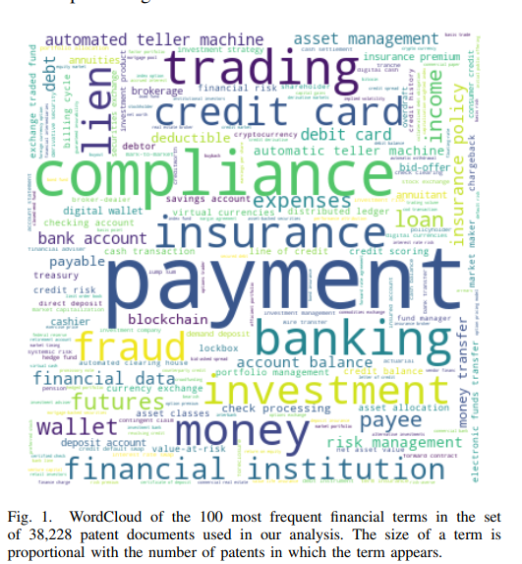
数据集的构造
收集了来自Orbis-PATSTAT数据库的2000年—2017年的专利，
总数超过1亿
筛选出与实体企业开发/拥有的专利，并进一步过滤属于G和
H领域的IPC代码的专利，这些领域涵盖与数字计算相关的创
新，产生了680万项
以Campbell R. Harvey 的超文本金融词汇表和在线牛津金融与
银行词典中的 487 个金融术语的词典为基础，创建了一个包
含516个金融术语的集合，进一步筛选出至少包含其中一个术
语的专利，总数38228项

Slide 10
金融科技创新的分类
通过研究学术界和工业界的文章、报告、市场地图[4,27,28,29,30,31,32,33]，建立了金融科技分类体系。它包含五个金融科技类别，特别是数据分析、欺诈、保险、投资和支付；非金融科技类别。

Slide 11
数据集的标注
人工标记了500项专利:欺诈、保险、投资和支付，350项 ，1500项非fintech类，共3850项
分成80%的训练集，20%的测试集
用表现最好的模型去对这38228个专利进行分类，主要用到的专利的摘要

Slide 12

04
实验

Slide 13
三个问题？
当使用不同的BERT-like模型进行金融科技专利分类时，使用BERT模型的结果会有什么不同?哪种模式表现最好？
最好的bert模型与CNN/RNN相比较而言，情况如何？
bert模型与CNN/RNN的结果如何？与传统的机器学习相比较呢？如何比较？要保证每个模型的结果都是最佳，然后比较结果？

Slide 14
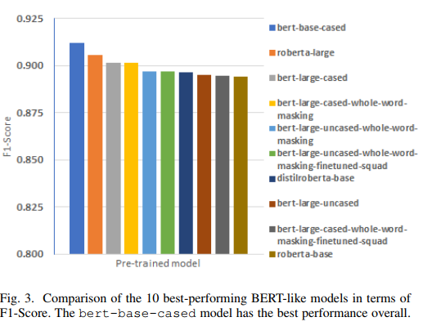
Question 1
不同bert的结果
对22个预先训练的BERT模型和变体进行了实验，使用transformers库对数据进行微调
参数设置：6 epoch，使用 Adam 优化器，学习率为2e-5，其他超参数使用默认值
https://github.com/huggingface/transformers

Slide 15
Question 2
Bert与CNN、RNN
问题一中的性能最佳的是bert-base-uncased，预训练模型对专利的摘要创建了768维的特征向量，并一次作为CNN、RNN的输入，每个单词超过512的token都会被减少到512个
CNN架构：使用[24]提出的架构，使用宽度为3、4和5的过滤器。对于每个过滤器宽度，有32个特征图，用于提取摘要的特征。之后连接一个单层前馈神经网络。
优化函数：标准交叉熵
函数优化器：Adam
参数：学习率1e−4，每次衰减10倍 ，5 epoch
RNN结构：与Bi-LSTM网络相对应，每个 LSTM 只有一个大小为64的隐藏层。该模型采用 LSTM 输出的元素级最大值，并将该向量输入到单层完全连通的网络中进行分类
优化函数：标准交叉熵
函数优化器：Adam
参数：学习率1e−4，25 epoch

Slide 16
Question 3
bert模型与CNN/RNN、传统的机器学习模型结果如何？
线性支持向量机(LSVM)、高斯支持向量机(G-SVM)、多层感知机分类器(MLP)、朴素贝叶斯(NB)、随机森林(RF)、梯度提升分类器(GB) ，投票分类器(ML-V)
用scikit-learn库实现的
参数：都使用默认参数
MLP网络是用PyTorch实现的，有4个层。第一层、第二层和第三层分别有256、200和100个隐藏神经元
不同：使用bert的词向量作为特征输入而不是词袋模型
4

Slide 17
05
总结

Slide 18
创新点
在数据集上，比【4】和【18】的数据种类更全，不仅来源于美国，而且也选用了欧洲的。
总结了更全面金融科技的专业术词，并基于此开发了自己的一套分类系统
对比实验做的很全面
我的问题
本文将金融科技类的专利分为5类，但是并未具体说明原由。是否可以根据专业术语做词
云图分析，选取频率最高的？
题目：bert

Slide 19
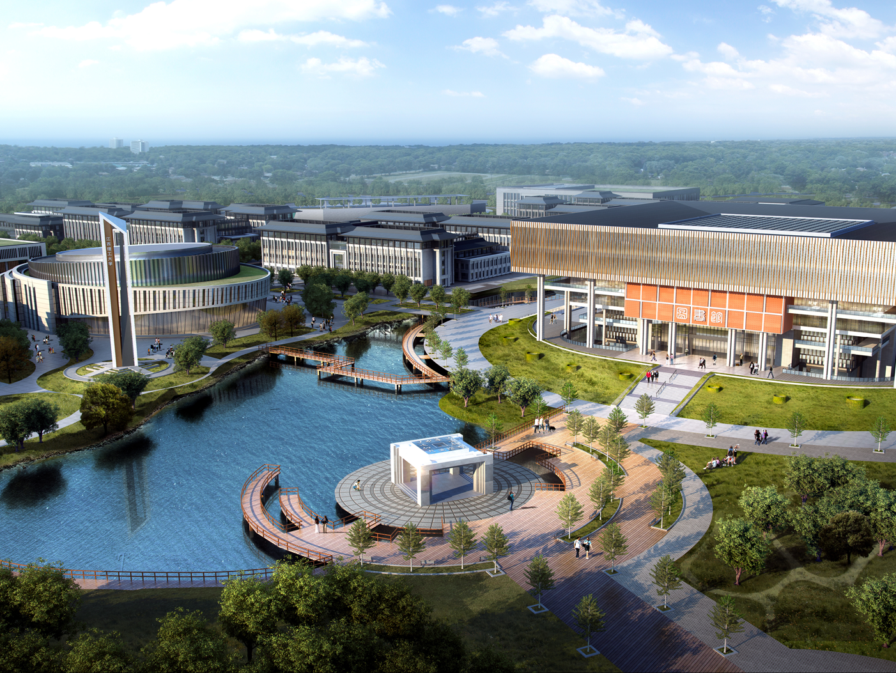
站在巨人的肩膀上
书山有路勤为径学海无涯苦作舟
THANKS

